Slide 1
Web APIs 第二天
Dom事件基础

Slide 2
掌握事件绑定处理和事件对象，完成常见网页交互

Slide 3
事件监听（绑定）
事件类型
事件对象
环境对象
回调函数
综合案例

Slide 4
事件监听（绑定）
01
事件监听
拓展阅读-事件监听版本

Slide 5
1.1 事件监听
目标：能够给 DOM元素添加事件监听
什么是事件？
事件是在编程时系统内发生的动作或者发生的事情
比如用户在网页上单击一个按钮
什么是事件监听？
就是让程序检测是否有事件产生，一旦有事件触发，就立即调用一个函数做出响应，也称为 绑定事件或者注册事件
比如鼠标经过显示下拉菜单，比如点击可以播放轮播图等等

Slide 6

1.1 事件监听
语法：
事件监听三要素：
事件源： 那个dom元素被事件触发了，要获取dom元素
事件类型： 用什么方式触发，比如鼠标单击 click、鼠标经过 mouseover 等
事件调用的函数： 要做什么事

Slide 7
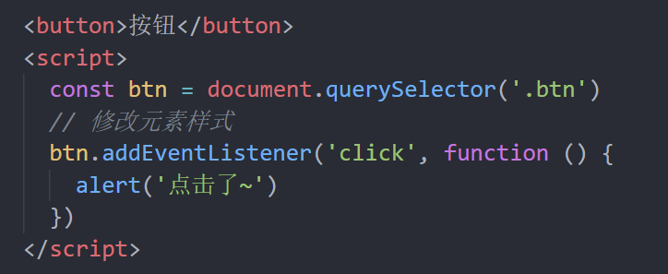
1.1 事件监听
举例说明
注意：
事件类型要加引号
函数是点击之后再去执行，每次点击都会执行一次

Slide 8
什么是事件监听？
就是让程序检测是否有事件产生，一旦有事件触发，就立即调用一个函数做出响应，也称为 注册事件
事件监听三要素是什么？
事件源 (谁被触发了)
事件类型 (用什么方式触发，点击还是鼠标经过等)
事件处理程序 （要做什么事情）

Slide 9
京东点击关闭顶部广告
需求：点击关闭之后，顶部关闭
分析：
①：点击的是关闭按钮
②：关闭的是父盒子
核心：利用样式的显示和隐藏完成， display:none 隐藏元素 display:block 显示元素

Slide 10
随机点名案例

Slide 11
随机点名案例
业务分析：
点击开始按钮随机抽取数组的一个数据，放到页面中
点击结束按钮删除数组当前抽取的一个数据
当抽取到最后一个数据的时候，两个按钮同时禁用（写点开始里面，只剩最后一个数据不用抽了）
核心：利用定时器快速展示，停止定时器结束展示

Slide 12
事件监听（绑定）
01
事件监听
拓展阅读-事件监听版本

Slide 13
1.2 事件监听版本
DOM L0
事件源.on事件 = function() { }
DOM L2
事件源.addEventListener(事件， 事件处理函数)
区别：
on方式会被覆盖，addEventListener方式可绑定多次，拥有事件更多特性，推荐使用

Slide 14
1.2 事件监听版本
发展史：
DOM L0 ：是 DOM 的发展的第一个版本； L：level
DOM L1：DOM级别1 于1998年10月1日成为W3C推荐标准
DOM L2：使用addEventListener注册事件
DOM L3： DOM3级事件模块在DOM2级事件的基础上重新定义了这些事件，也添加了一些新事件类型

Slide 15
事件监听（绑定）
事件类型
事件对象
环境对象
回调函数
综合案例

Slide 16
2. 事件类型
鼠标事件
焦点事件
键盘事件
文本事件
鼠标触发
表单获得光标
键盘触发
表单输入触发
click 鼠标点击
mouseenter 鼠标经过mouseleave 鼠标离开
focus 获得焦点
blur 失去焦点
Keydown 键盘按下触发
Keyup 键盘抬起触发
input 用户输入事件

Slide 17
轮播图点击切换
需求：当点击左右的按钮，可以切换轮播图
分析：
①：右侧按钮点击，变量++，如果大于等于8，则复原0
②：左侧按钮点击，变量--，如果小于0，则复原最后一张
③：鼠标经过暂停定时器
④：鼠标离开开启定时器

Slide 18
2. 事件类型
鼠标事件
焦点事件
键盘事件
文本事件
鼠标触发
表单获得光标
键盘触发
表单输入触发
click 鼠标点击
mouseenter 鼠标经过mouseleave 鼠标离开
focus 获得焦点
blur 失去焦点
Keydown 键盘按下触发
Keyup 键盘抬起触发
input 用户输入事件

Slide 19
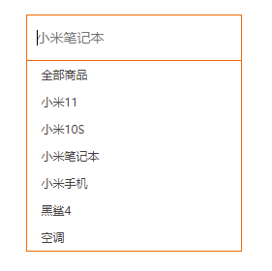
小米搜索框案例
需求：当表单得到焦点，显示下拉菜单，失去焦点隐藏下来菜单
分析：
①：开始下拉菜单要进行隐藏
②：表单获得焦点 focus，则显示下拉菜单，并且文本框变色（添加类）
③：表单失去焦点，反向操作

Slide 20
2. 事件类型
鼠标事件
焦点事件
键盘事件
文本事件
鼠标触发
表单获得光标
键盘触发
表单输入触发
click 鼠标点击
mouseenter 鼠标经过mouseleave 鼠标离开
focus 获得焦点
blur 失去焦点
Keydown 键盘按下触发
Keyup 键盘抬起触发
input 用户输入事件

Slide 21
评论字数统计
需求：用户输入文字，可以计算用户输入的字数
分析：
①：判断用输入事件 input
②：不断取得文本框里面的字符长度, 文本域.value.length
③：把获得数字给下面文本框

Slide 22
事件监听（绑定）
事件类型
事件对象
环境对象
回调函数
综合案例

Slide 23
事件对象
03
获取事件对象
事件对象常用属性

Slide 24
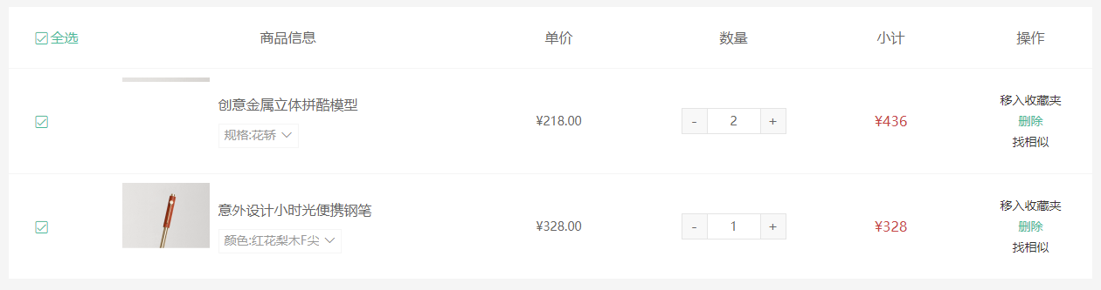
3.1 获取事件对象
目标：能说出什么是事件对象
事件对象是什么
也是个对象，这个对象里有事件触发时的相关信息
例如：鼠标点击事件中，事件对象就存了鼠标点在哪个位置等信息
使用场景
可以判断用户按下哪个键，比如按下回车键可以发布新闻
可以判断鼠标点击了哪个元素，从而做相应的操作

Slide 25
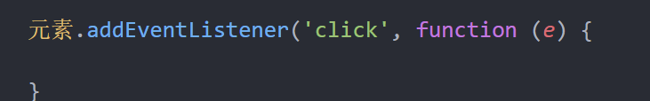
3.1 获取事件对象
语法：如何获取
在事件绑定的回调函数的第一个参数就是事件对象
一般命名为event、ev、e
事件对象

Slide 26
事件对象是什么？
也是个对象，这个对象里有事件触发时的相关信息
事件对象在哪里？
在事件绑定的回调函数的第一个参数就是事件对象

Slide 27
事件对象
03
获取事件对象
事件对象常用属性

Slide 28
3.2 获取事件对象
目标：能够使用常见事件对象属性
部分常用属性
type
获取当前的事件类型
clientX/clientY
获取光标相对于浏览器可见窗口左上角的位置
offsetX/offsetY
获取光标相对于当前DOM元素左上角的位置
key
用户按下的键盘键的值
现在不提倡使用keyCode

Slide 29
评论回车发布
需求：按下回车键盘，可以发布信息
分析：
①：用到按下键盘事件 keydown 或者 keyup 都可以
②：如果用户按下的是回车键盘，则发布信息
③：让留言信息模块显示，把拿到的数据渲染到对应标签内部

Slide 30
事件监听（绑定）
事件类型
事件对象
环境对象
回调函数
综合案例

Slide 31
环境对象
04

Slide 32
3. 环境对象
目标：能够分析判断函数运行在不同环境中 this 所指代的对象
环境对象：指的是函数内部特殊的变量 this ，它代表着当前函数运行时所处的环境
作用：弄清楚this的指向，可以让我们代码更简洁
函数的调用方式不同，this 指代的对象也不同
【谁调用， this 就是谁】 是判断 this 指向的粗略规则
直接调用函数，其实相当于是 window.函数，所以 this 指代 window

Slide 33
环境对象this是什么？
它代表着当前函数运行时所处的环境
判断 this 指向的粗略规则是什么？
【谁调用， this 就是谁】

Slide 34
事件监听（绑定）
事件类型
事件对象
环境对象
回调函数
综合案例

Slide 35
回调函数
05

Slide 36
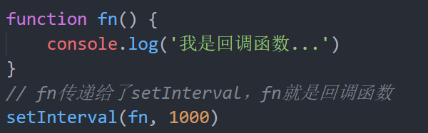
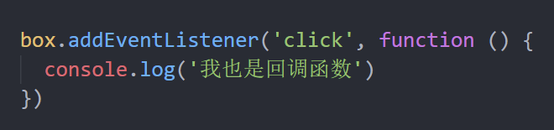
5. 回调函数
目标：能够说出什么是回调函数
如果将函数 A 做为参数传递给函数 B 时，我们称函数 A 为回调函数
简单理解： 当一个函数当做参数来传递给另外一个函数的时候，这个函数就是回调函数
常见的使用场景：

Slide 37
回调函数
把函数当做另外一个函数的参数传递，这个函数就叫回调函数
回调函数本质还是函数，只不过把它当成参数使用
使用匿名函数做为回调函数比较常见

Slide 38
事件监听（绑定）
事件类型
事件对象
环境对象
回调函数
综合案例

Slide 39
Tab栏切换
需求：鼠标经过不同的选项卡，底部可以显示 不同的内容

Slide 40
Tab栏切换
分析：
①：主要核心是类的切换， 设定一个当前类，可以让当前元素高亮
②：鼠标经过当前选项卡，先移除其余元素身上的当前类，而只给当前元素添加类，
③：注意，当前类只能有一个

Slide 41
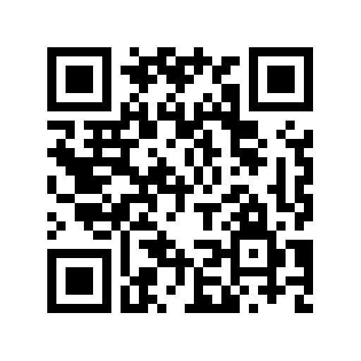
整理今天笔记，md或者Xmind都可以
开始做测试题： PC地址：https://ks.wjx.top/vj/PqGxVQT.aspx
练习 、随机点名案例、评论发布案例
练习tab栏切换案例 三遍
作业
今天多一份拼搏，明日多一份欢笑

